Slide 1
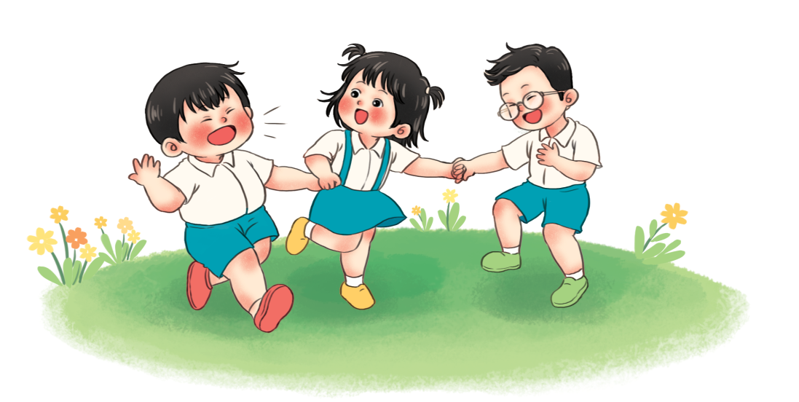
TIẾT 1 CHỦ ĐỀ 8
VUI ĐÓN HÈ

Slide 2
ÂM NHẠC
KHỞI ĐỘNG

Slide 3
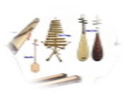
TRÒ CHƠI “BỐN MÙA”
Mùa xuân: Muôn hoa đua nở (Tay tạo thành bông hoa đung đưa qua lại).
Mùa Hạ: Trời nóng (Tay làm động tác quạt để mát).
Mùa Thu: Lá rơi (Đưa hai tay trên đầu đưa qua lại).
Mùa Đông: Trời lạnh (Tay đặt trước ngực, làm động tác run lạnh).
Làm theo những gì tôi nói đừng làm theo những gì tôi làm!

Slide 4
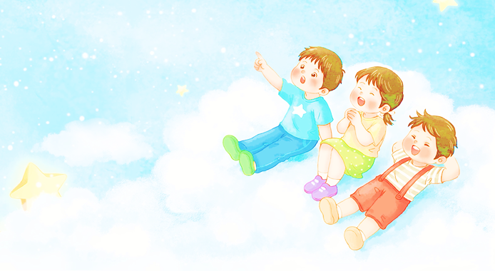
Hát
NGÔI SAO LẤP LÁNH
Nhạc Nước ngoài
Lời Việt: Thanh Vân

Slide 5
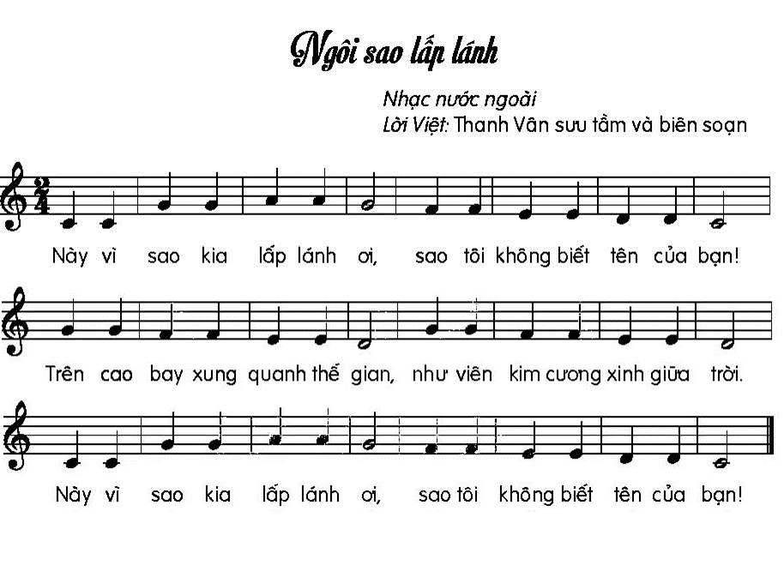
Nghe hát mẫu
Nghe giai điệu

Slide 6
ĐỌC LỜI CA
NGÔI SAO LẤP LÁNH
Nhạc Nước ngoài
Lời Việt: Thanh Vân
Này vì sao kia lấp lánh ơi,
sao tôi không biết tên của bạn!
Trên cao bay xung quanh thế gian,
như viên kim cương xinh giữa trời.
Này vì sao kia lấp lánh ơi,
sao tôi không biết tên của bạn!

Slide 7
TẬP HÁT TỪNG CÂU
Câu 1

Slide 8
TẬP HÁT TỪNG CÂU
Câu 2

Slide 9
Câu 1 + 2

Slide 10
TẬP HÁT TỪNG CÂU
Câu 3

Slide 11
TẬP HÁT TỪNG CÂU
Câu 4

Slide 12
Câu 3 + 4

Slide 13
Câu 5 + 6

Slide 14
Cả bài

Slide 15
HÁT KẾT HỢP
NHẠC ĐỆM

Slide 17
HÁT KẾT HỢP
GÕ ĐỆM THEO NHỊP ĐIỆU

Slide 19
HÁT KẾT HỢP
VẬN ĐỘNG CƠ THỂ

Slide 21
Tiết 1
Hát
NGÔI SAO LẤP LÁNH
Nhạc Nước ngoài
Lời Việt: Thanh Vân

